Slide 1
«Разработка программного и
информационного обеспечения
мультимедийной картотеки
с веб-доступом»
Сычева А.А., ИДБ-13-12
Руководитель:
Овчинников П.Е., ст. преп.

Slide 2
Актуальность
В последнее время прослеживается тенденция повышения популярности веб-ресурсов и облачных сервисов.
Широкое распространение как в «настольных» приложениях, так и в различных веб-ресурсах получили реляционные базы данных.
На данном этапе развития общества с учетом столь стремительного развития сети Интернет, разработка веб-приложений и сайтов, способных работать с базами данных, является актуальным и востребованным процессом во многих предметных областях.

Slide 3
Цель и предметная область
Цель выполнения выпускной квалификационной работы - обеспечение технологической поддержки процессов формирования и использования мультимедийной картотеки
В качестве предметной области была выбрана разработка мультимедийной распределенной картотеки, в частном случае – музыкальной картотеки

Slide 4
Задачи
Исследовать предметную область
Разработать комплекс моделей проектируемой системы
Реализовать систему в виде динамического веб-сайта
Провести тестирование реализованной системы
Проанализировать перспективы развития

Slide 5
Функции разрабатываемой системы
Работа с учётными данными пользователей
Хранение и изменение метаданных музыкальных композиций.
Хранение и изменение данных медиатеки
Выполнение поисковых запросов пользователей
Предоставление возможности воспроизведения медиафайлов

Slide 6
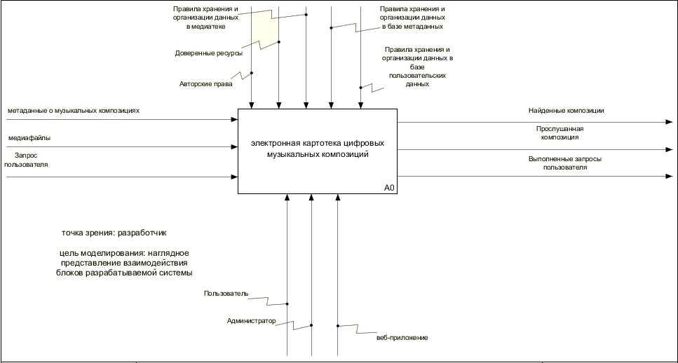
Проектирование: диаграмма модели IDEF0

Slide 7
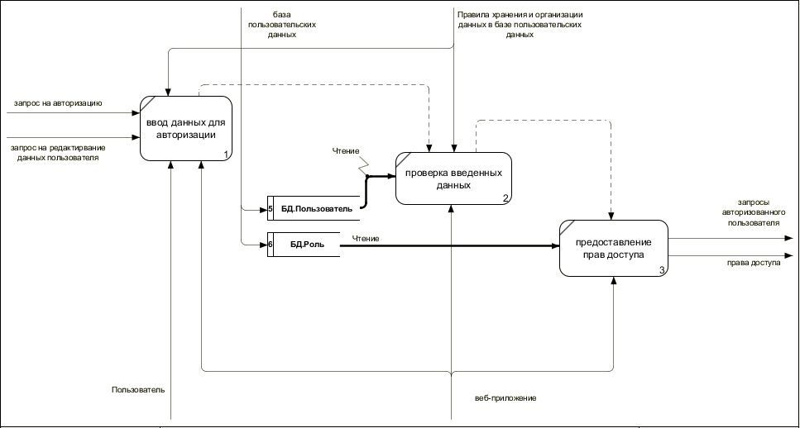
Проектирование: DFD

Slide 8
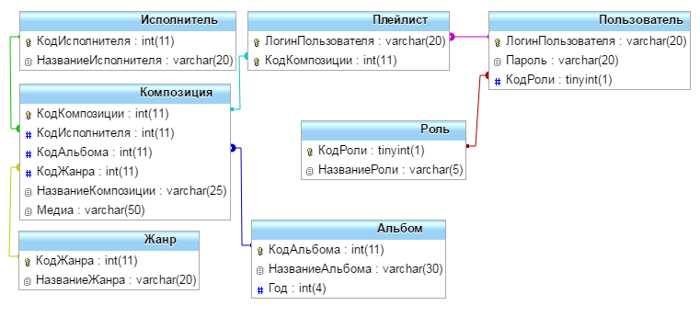
Проектирование: диаграмма ERD

Slide 9
Оценка трудоемкости и сроков создания
Метод FPA IFPUG :
57 выровненных функциональных точек
2537 строк программного кода на языках высокого уровня
Метод COCOMO II:
11 человеко-месяцев - общие трудозатраты проекта разработки
7 месяцев - ожидаемая продолжительность проекта

Slide 10
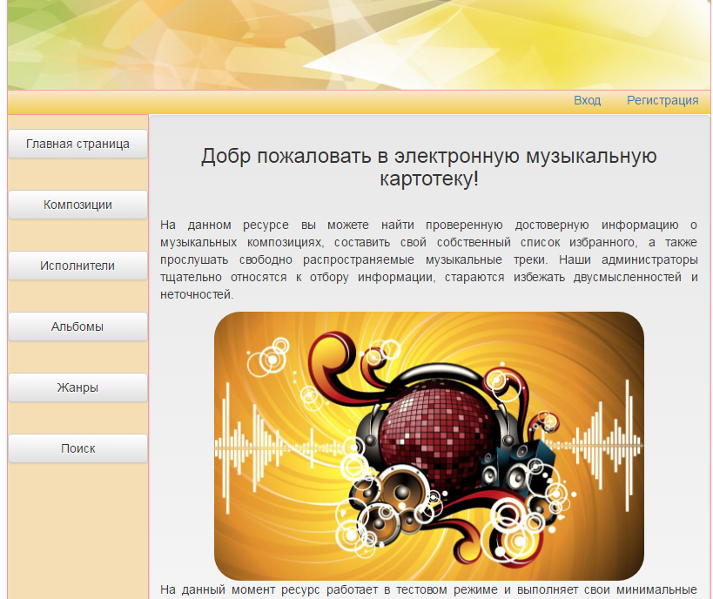
Реализация системы: главная страница

Slide 11
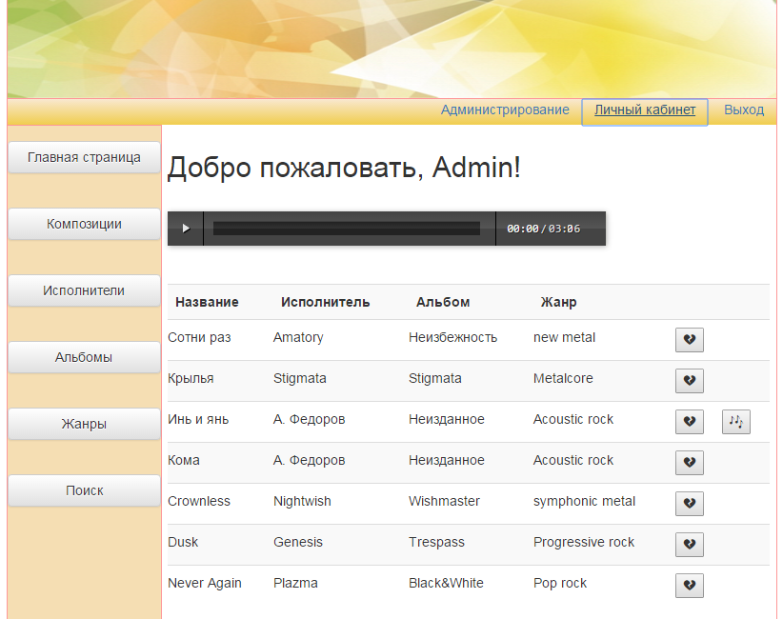
Реализация системы: личный кабинет

Slide 12
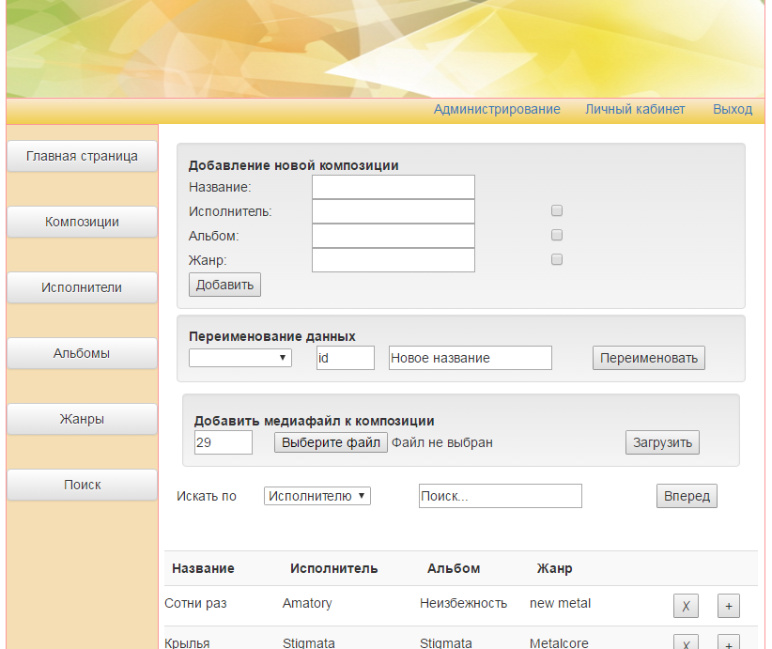
Реализация системы: администрирование

Slide 13
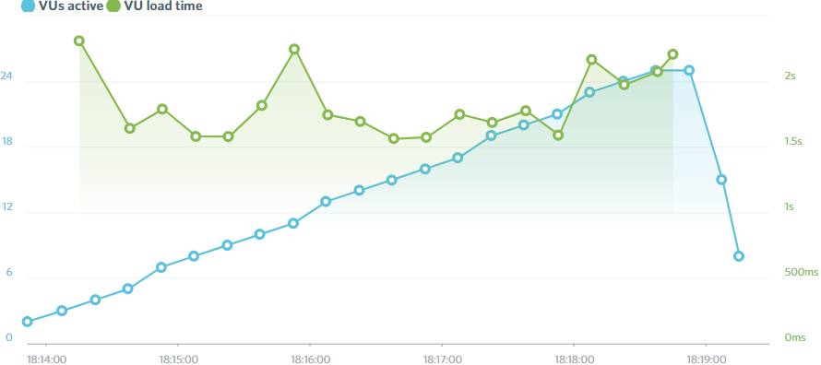
Тестирование: время загрузки страницы

Slide 14
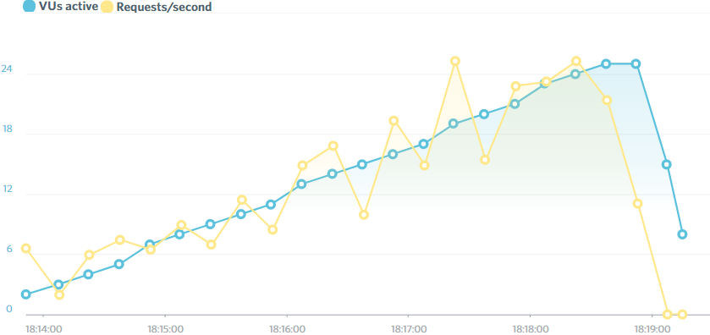
Тестирование: количество выполненных запросов в секунду

Slide 15
Перспективы развития
Повышение производительности и удобства пользования
Расширение предметной области или перепрофилирование на другие сферы жизни общества
Увеличение количества выполняемых функций

Slide 16
Подведение итогов
Решены все поставленные задачи:
Исследована предметная область
Разработан комплекс моделей проектируемой системы
Система реализована в виде динамического веб-сайта
Проведено тестирование реализованной системы
Проанализированы перспективы развития

